Slide 1
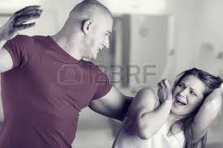
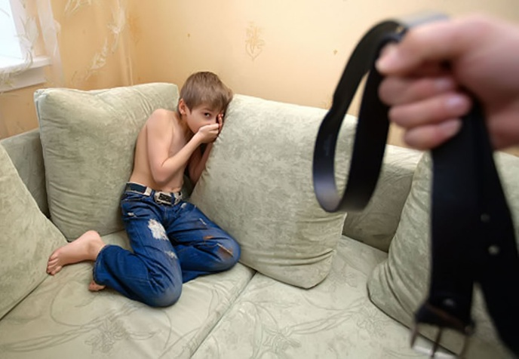
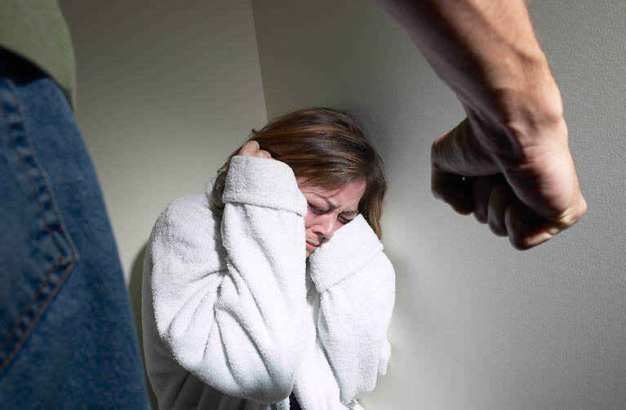
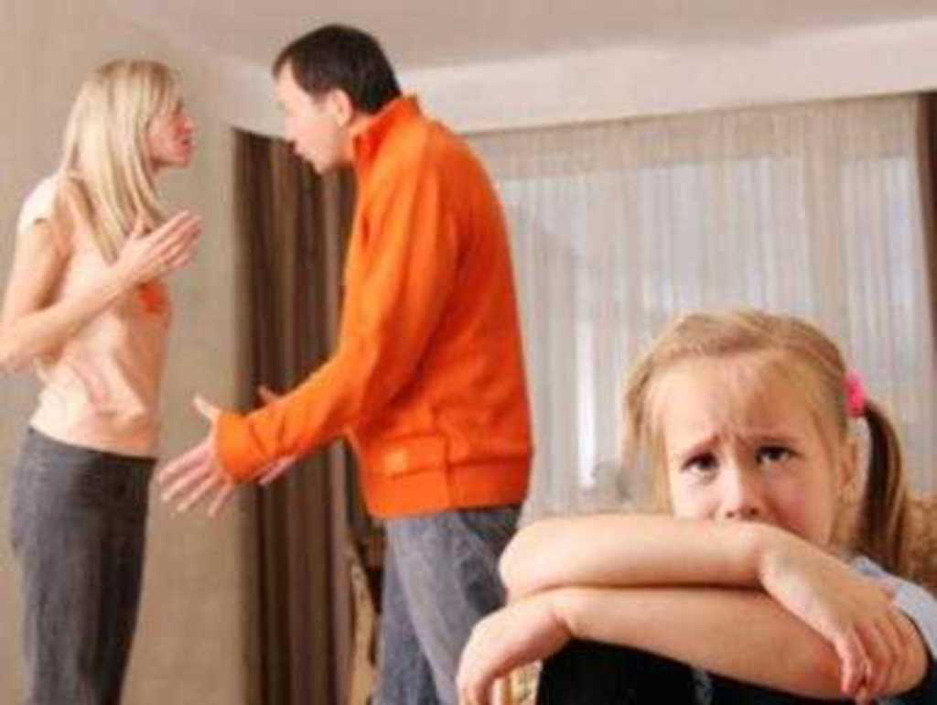
Загальні засади протидії Національною поліцією України гендерно обумовленому насильству

Slide 2
МІЖНАРОДНЕ ЗАКОНОДАВСТВО
- Стаття 12 Загальної декларації прав людини від 10.12.1948. Ніхто не може зазнавати безпідставного втручання у його особисте і сімейне життя, безпідставного посягання на недоторканність його житла, тайну його кореспонденції або на його честь і репутацію. Кожна людина має право на захист закону від такого втручання або таких посягань.
- Стаття 8 Конвенції про захист прав людини і основоположних свобод Рада Європи від 04.11.1950 визначає, що кожен має право на повагу до свого приватного і сімейного життя, до свого житла і кореспонденції.

Slide 3
МІЖНАРОДНЕ ЗАКОНОДАВСТВО
Конвенція Ради Європи про запобігання насильству над жінками та домашнього насильства і боротьбу з цими явищами ( Стамбульська конвенція) була відкрита на підпис 11 травня 2011 року. Набула чинності 1 серпня 2014 року.
Прийнята в рамках 121-го засідання Комітету міністрів Ради Європи у Стамбулі (Туреччина).
16 країн-членів Ради Європи ратифікували Стамбульську конвенцію, тоді як ще 21 країна підписала її. Україна поки не ратифікувала цю Конвенцію, хоча вітчизняні та міжнародні експерти стверджують, що зараз вона набула для нас особливої актуальності.

Slide 4
Законодавство про попередження насильства
Міжнародні нормативно-правові акти
Закони України
Конституція України
Підзаконні нормативно-правові акти

Slide 5

Стаття 3. Людина, її життя і здоров'я, честь і гідність, недоторканність і безпека визнаються в Україні найвищою соціальною цінністю.
Стаття 21. Усі люди є вільні і рівні у своїй гідності та правах. Права і свободи людини є невідчужуваними та непорушними.
Стаття 24. Громадяни мають рівні конституційні права і свободи та є рівними перед законом.
Стаття 27. Кожна людина має невід'ємне право на життя.
Стаття 32. Ніхто не може зазнавати втручання в його особисте і сімейне життя, крім випадків, передбачених Конституцією України. повагу до його гідності.
Стаття 29. Кожна людина має право на свободу та особисту недоторканність.
Стаття 32. Ніхто не може зазнавати втручання в його особисте і сімейне життя, крім випадків, передбачених Конституцією України.
Стаття 51. Шлюб ґрунтується на вільній згоді жінки і чоловіка. Кожен із подружжя має рівні права і обов'язки у шлюбі та сім'ї.
Стаття 52. Діти рівні у своїх правах незалежно від походження, а також від того, народжені вони у шлюбі чи поза ним.

Slide 6
ЗАКОНИ УКРАЇНИ:
«Про запобігання та протидію домашнього насильства в сім’ї» від 07.12.2017р.
«Про Національну поліцію» від 02.07.2015 р.
«Про охорону дитинства» від 26.04.2001р.

Slide 7
ЗАКОНИ УКРАЇНИ:
Сімейний Кодекс України від 10.01.2002р.
Кримінальний кодекс України від 05.04.2001р.
Кримінально-процесуальний кодекс України від 19.11.2012 р.
Кодекс України про адміністративні правопорушення від 07.12.1984р.

Slide 8
ЗАКОНИ УКРАЇНИ:
Цивільний кодекс України відвід 16.01.2003 № 435-IV (Редакція станом на 02.08.2018 –глава 13)
Про забезпечення рівних прав та можливостей жінок і чоловіків від 8 вересня 2005 року;
Про внесення змін до Кримінального та Кримінального процесуального кодексів України з метою реалізації положень Конвенції Ради Європи про запобігання насильству стосовно жінок і домашньому насильству та боротьбу з цими явищами: Закон України від 06.12.2017 р.

Slide 9
Підзаконні нормативно-правові акти
Постанова КМУ № 658 від 22.08.2018 р. «Про затвердження Порядку взаємодії суб'єктів, що здійснюють заходи у сфері запобігання та протидії домашньому насильству і насильству за ознакою статі»;
Постанова КМУ № 654 від 22.08.2018 р. «Про затвердження Типового положення про мобільну бригаду соціально-психологічної допомоги особам, які постраждали від домашнього насильства та/або насильства за ознакою статі»

Slide 10
Відомчі нормативно-правові акти
Наказ МВС України та Міністерства у справах сім’ї, молоді та спорту N 3131/386 07.09.2009р. «Про затвердження Інструкції щодо порядку взаємодії управлінь (відділів) у справах сім’ї, молоді та спорту, служб у справах дітей, центрів соціальних служб для сім’ї, дітей та молоді та відповідних підрозділів органів внутрішніх справ з питань здійснення заходів з попередження насильства у сім’ї»

Slide 11
Відомчі нормативно-правові акти
Наказ МВС України №1044 від 19.12.2017 року «Про затвердження Інструкції з організації роботи підрозділів ювенальної превенції Національної поліції України»;
Наказ МВС України №654 від 01.08.2018 року «Про затвердження Порядку винесення уповноваженими підрозділами органів Національної поліції України термінового заборонного припису стосовно кривдника»

Slide 12
МІНІСТЕРСТВО СОЦІАЛЬНОЇ ПОЛІТИКИ УКРАЇНИ
МІНІСТЕРСТВО ВНУТРІШНІХ СПРАВ УКРАЇНИ
МІНІСТЕРСТВО ОСВІТИ І НАУКИ УКРАЇНИ
МІНІСТЕРСТВО ОХОРОНИ ЗДОРОВ’Я УКРАЇНИ
НАКАЗ
19.08.2014 № 564/836/945/577
Зареєстровано в Міністерстві
юстиції України
10 вересня 2014 р.
за № 1105/25882
Про затвердження Порядку розгляду звернень та повідомлень з приводу жорстокого поводження з дітьми або загрози його вчинення

Slide 13
ПИТАННЯ №2
Визначення термінів в Законі України
« Про запобігання та протидію домашнього насильства»

Slide 14
дитина-кривдник - особа, яка не досягла 18 років та вчинила домашнє насильство у будь-якій формі;
2) дитина, яка постраждала від домашнього насильства (далі - постраждала дитина), - особа, яка не досягла 18 років та зазнала домашнього насильства у будь-якій формі або стала свідком (очевидцем) такого насильства;

Slide 15
3) домашнє насильство - діяння (дії або бездіяльність) фізичного, сексуального, психологічного або економічного насильства, що вчиняються в сім'ї чи в межах місця проживання або між родичами, або між колишнім чи теперішнім подружжям, або між іншими особами, які спільно проживають (проживали) однією сім'єю, але не перебувають (не перебували) у родинних відносинах чи у шлюбі між собою, незалежно від того, чи проживає (проживала) особа, яка вчинила домашнє насильство, у тому самому місці, що й постраждала особа, а також погрози вчинення таких діянь;

Slide 16
4) економічне насильство - форма домашнього насильства, що включає умисне позбавлення житла, їжі, одягу, іншого майна, коштів чи документів або можливості користуватися ними, залишення без догляду чи піклування, перешкоджання в отриманні необхідних послуг з лікування чи реабілітації, заборону працювати, примушування до праці, заборону навчатися та інші правопорушення економічного характеру;

Slide 17
5) запобігання домашньому насильству - система заходів, що здійснюються органами виконавчої влади, органами місцевого самоврядування, підприємствами, установами та організаціями, а також громадянами України, іноземцями та особами без громадянства, які перебувають в Україні на законних підставах, та спрямовані на підвищення рівня обізнаності суспільства щодо форм, причин і наслідків домашнього насильства, формування нетерпимого ставлення до насильницької моделі поведінки у приватних стосунках, небайдужого ставлення до постраждалих осіб, насамперед до постраждалих дітей, викорінення дискримінаційних уявлень про соціальні ролі та обов'язки жінок і чоловіків, а також будь-яких звичаїв і традицій, що на них ґрунтуються;

Slide 18
6) кривдник - особа, яка вчинила домашнє насильство у будь-якій формі;
7) обмежувальний припис стосовно кривдника - встановлений у судовому порядку захід тимчасового обмеження прав чи покладення обов'язків на особу, яка вчинила домашнє насильство, спрямований на забезпечення безпеки постраждалої особи;
8) особа, яка постраждала від домашнього насильства (далі - постраждала особа), - особа, яка зазнала домашнього насильства у будь-якій формі;

Slide 19
9) оцінка ризиків - оцінювання вірогідності продовження чи повторного вчинення домашнього насильства, настання тяжких або особливо тяжких наслідків його вчинення, а також смерті постраждалої особи;
10) програма для кривдника - комплекс заходів, що формується на основі результатів оцінки ризиків та спрямований на зміну насильницької поведінки кривдника, формування у нього нової, неагресивної психологічної моделі поведінки у приватних стосунках, відповідального ставлення до своїх вчинків та їх наслідків, у тому числі до виховання дітей, на викорінення дискримінаційних уявлень про соціальні ролі та обов'язки жінок і чоловіків;

Slide 20
11) програма для постраждалої особи - комплекс заходів, спрямованих на позбавлення емоційної залежності, невпевненості у собі та формування у постраждалої особи здатності відстоювати власну гідність, захищати свої права у приватних стосунках, у тому числі за допомогою уповноважених органів державної влади, органів місцевого самоврядування;

Slide 21
12) протидія домашньому насильству - система заходів, що здійснюються органами виконавчої влади, органами місцевого самоврядування, підприємствами, установами та організаціями, а також громадянами України, іноземцями та особами без громадянства, які перебувають в Україні на законних підставах, та спрямовані на припинення домашнього насильства, надання допомоги та захисту постраждалій особі, відшкодування їй завданої шкоди, а також на належне розслідування випадків домашнього насильства, притягнення до відповідальності кривдників та зміну їхньої поведінки;

Slide 22
13) профілактичний облік - здійснення уповноваженими підрозділами органів Національної поліції України організаційно-практичних заходів щодо контролю за поведінкою кривдника з метою недопущення повторного вчинення домашнього насильства, за дотриманням ним тимчасових обмежень його прав та виконанням обов'язків, покладених на нього у зв'язку із вчиненням домашнього насильства;

Slide 23
14) психологічне насильство - форма домашнього насильства, що включає словесні образи, погрози, у тому числі щодо третіх осіб, приниження, переслідування, залякування, інші діяння, спрямовані на обмеження волевиявлення особи, контроль у репродуктивній сфері, якщо такі дії або бездіяльність викликали у постраждалої особи побоювання за свою безпеку чи безпеку третіх осіб, спричинили емоційну невпевненість, нездатність захистити себе або завдали шкоди психічному здоров'ю особи;

Slide 24
15) сексуальне насильство - форма домашнього насильства, що включає будь-які діяння сексуального характеру, вчинені стосовно повнолітньої особи без її згоди або стосовно дитини незалежно від її згоди, або в присутності дитини, примушування до акту сексуального характеру з третьою особою, а також інші правопорушення проти статевої свободи чи статевої недоторканості особи, у тому числі вчинені стосовно дитини або в її присутності;

Slide 25
16) терміновий заборонний припис стосовно кривдника - спеціальний захід протидії домашньому насильству, що вживається уповноваженими підрозділами органів Національної поліції України як реагування на факт домашнього насильства та спрямований на негайне припинення домашнього насильства, усунення небезпеки для життя і здоров'я постраждалих осіб та недопущення продовження чи повторного вчинення такого насильства;

Slide 26
17) фізичне насильство - форма домашнього насильства, що включає ляпаси, стусани, штовхання, щипання, шмагання, кусання, а також незаконне позбавлення волі, нанесення побоїв, мордування, заподіяння тілесних ушкоджень різного ступеня тяжкості, залишення в небезпеці, ненадання допомоги особі, яка перебуває в небезпечному для життя стані, заподіяння смерті, вчинення інших правопорушень насильницького характеру.

Slide 27
ПИТАННЯ №3
Особи, на яких поширюється дія законодавства по запобіганню та протидію домашньому насильству.

Slide 28
Дія законодавства про запобігання та протидію домашньому насильству незалежно від факту спільного проживання поширюється на таких осіб:
1) подружжя;
2) колишнє подружжя;
3) наречені;
4) мати (батько) або діти одного з подружжя (колишнього подружжя) та інший з подружжя (колишнього подружжя);

Slide 29
5) особи, які спільно проживають (проживали) однією сім'єю, але не перебувають (не перебували) у шлюбі між собою, їхні батьки та діти;
6) особи, які мають спільну дитину (дітей);
7) батьки (мати, батько) і дитина (діти);
8) дід (баба) та онук (онука);
9) прадід (прабаба) та правнук (правнучка);
10) вітчим (мачуха) та пасинок (падчерка);
11) рідні брати і сестри;

Slide 30
12) інші родичі: дядько (тітка) та племінник (племінниця), двоюрідні брати і сестри, двоюрідний дід (баба) та двоюрідний онук (онука);
13) діти подружжя, колишнього подружжя, наречених, осіб, які мають спільну дитину (дітей), які не є спільними або всиновленими;
14) опікуни, піклувальники, їхні діти та особи, які перебувають (перебували) під опікою, піклуванням;
15) прийомні батьки, батьки-вихователі, патронатні вихователі, їхні діти та прийомні діти, діти-вихованці, діти, які проживають (проживали) в сім'ї патронатного вихователя.

Slide 31
3. Дія законодавства про запобігання та протидію домашньому насильству поширюється також на інших родичів, інших осіб, які пов'язані спільним побутом, мають взаємні права та обов'язки, за умови спільного проживання, а також на суб'єктів, що здійснюють заходи у сфері запобігання та протидії домашньому насильству.

Slide 32
ПИТАННЯ №4
Основні засади запобігання та протидії домашньому насильству

Slide 33
1. Діяльність, спрямована на запобігання та протидію домашньому насильству, ґрунтується на таких засадах:
1) гарантування постраждалим особам безпеки та основоположних прав і свобод людини і громадянина, зокрема права на життя, свободу та особисту недоторканість, на повагу до приватного та сімейного життя, на справедливий суд, на правову допомогу, з урахуванням практики Європейського суду з прав людини;
2) належна увага до кожного факту домашнього насильства під час здійснення заходів у сфері запобігання та протидії домашньому насильству;

Slide 34
3) врахування непропорційного впливу домашнього насильства на жінок і чоловіків, дітей та дорослих, дотримання принципу забезпечення рівних прав та можливостей жінок і чоловіків під час здійснення заходів у сфері запобігання та протидії домашньому насильству;
4) визнання суспільної небезпеки домашнього насильства та забезпечення нетерпимого ставлення до будь-яких проявів домашнього насильства;

Slide 35
5) повага та неупереджене і небайдуже ставлення до постраждалих осіб з боку суб'єктів, що здійснюють заходи у сфері запобігання та протидії домашньому насильству, забезпечення пріоритетності прав, законних інтересів та безпеки постраждалих осіб під час здійснення заходів у сфері запобігання та протидії домашньому насильству;
6) конфіденційність інформації про постраждалих осіб та осіб, які повідомили про вчинення домашнього насильства;

Slide 36
7) добровільність отримання допомоги постраждалими особами, крім дітей та недієздатних осіб;
8) врахування особливих потреб та інтересів постраждалих осіб, зокрема осіб з інвалідністю, вагітних жінок, дітей, недієздатних осіб, осіб похилого віку;
9) ефективна взаємодія суб'єктів, що здійснюють заходи у сфері запобігання та протидії домашньому насильству, з громадськими об'єднаннями, неурядовими організаціями, засобами масової інформації та іншими зацікавленими особами.

Slide 37
Звичаї, релігійні переконання, віросповідання, традиції не можуть розглядатися як виправдання будь-яких форм домашнього насильства, передбачених цим Законом, або бути підставою для звільнення кривдника від відповідальності.

